Slide 1
Vue CLI + workflow
Luděk Roleček
23. 5. 2020

Slide 2

Použití materiálů
Toto dílo je licencováno pod
Creative Commons Attribution-NonCommercial-ShareAlike 4.0 International License

Slide 3
Poznámka od Petra:
Vue CLI nebudeme probírat, tohle je zde jen pro ty rychlejší z vás, aby se nenudily během opakování
Vy už obvykle dostáváte předpřipravený projekt ode mě nebo od Martina, ale kdybyste ho nedostaly, tak si můžete šablonu projektu (včetně souborů, jako je package.json) vytvořit samy
Slouží na to nástroj, který se jmenuje Vue CLI, a který si můžete nainstalovat
Jak se to dělá, si přečtěte v následující prezentaci (nebo na stránkách o Vue CLI)
Prezentace je zachovaná v původním znění, proto nenavazuje přesně na to, kde se nacházíme v akademii zrovna my

Slide 4
Vue.js workflow

Slide 5
Vue workflow
Doposud jsme v našich aplikacích vždy připojili Vue.js skript a vytvořili instanci Vue pomocí new Vue()
Uvnitř instance jsme používali vlastnost el, která ukazovala na element, odkud si Vue vzalo HTML šablonu naší aplikace
Alternativně jsme použít vlastnost template a šablonu nadefinovat v JS
Výhoda je, že takto můžete Vue jednoduše zapojit již do existující stránky a pomocí Vue ovládat jen malý kousek, který potřebuje být interaktivní
Tento přístup stačí pro malé programy, ale nehodí se pro složitější aplikace

Slide 6
Vue CLI workflow
Přejdeme na speciální workflow, které nám umožní využívat i další speciální možnosti:
používá se tzv. bundler (Webpack), který všechny samostatné skripty spojí do jednoho
můžeme používat tzv. single-file components - každá komponenta je obsažená v samostatném souboru včetně své šablony, skriptu a stylu
Vue.js šablony se kompilují ve vývojovém prostředí, ne až v prohlížeči = web se pak zobrazuje rychleji (viz. “probliknutí” šablony, než se nastartuje Vue)
Můžeme bezpečně používat ES6+ a další nástroje, jako je např. CSS preprocessor (Sass nebo Less)

Slide 7
Vue CLI

Slide 8
Vue CLI
CLI = command line interface
nástroj ovládaný z příkazové řádky, který má předdefinované určité prázdné šablony projektů, které můžeme použít
tyto šablony už mají nastavené workflow, které nám umožní používat pokročilé funkce a možnosti zmíněné dříve, aniž bychom je museli složitě konfigurovat

Slide 9
Node.js a NPM
Vue workflow ke svému chodu potřebuje Node.js - tzv. javascriptový runtime, který umožňuje spouštět JavaScript mimo prohlížeč
Součástí Node.js je i NPM - Node Package Manager
NPM je tzv. balíčkovací nástroj - umožňuje nám instalovat a spouštět různé javascriptové balíčky, jedním z nich je i Vue CLI
Nainstaluj Node.js (verzi LTS) z adresy: https://nodejs.org

Slide 10
Příkazový řádek / terminál

Slide 11
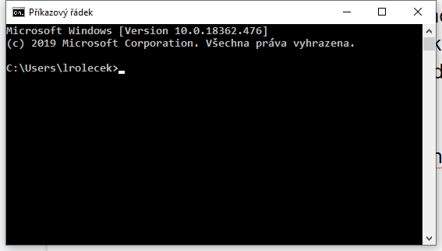
Příkazový řádek
Otevřeme příkazovou řádku:
ve Windows stiskni klávesu Windows (ikona Okna) nebo otevři nabídku Start a začni psát “cmd” - vyhledá se aplikace “Příkazový řádek”
na Macu otevři složku Aplications > Utilities a z ní spusť Terminal

Slide 12
Jak se pohybovat na disku pomocí příkazové řádky
C:\Users\Eva> dir
Windows: Příkaz dir vypíše obsah složky
MacBook:~Eva$ ls
Mac: Příkaz ls vypíše obsah složky

Slide 13
Jak se pohybovat na disku pomocí příkazové řádky
C:\Users\Eva> cd projekty
C:\Users\Eva\projekty>
Příkaz cd - Change Directory, změna složky
Pomocí cd nazev se přesuneme do složky se zadaným názvem.
Pokud obsahuje název složky mezeru, použijeme uvozovky cd "název složky"

Slide 14
Jak se pohybovat na disku pomocí příkazové řádky
C:\Users\Eva> cd ..
C:\Users>
Pomocí cd .. se přesuneme do nadřazené složky (o jednu zpět)
C:\Users\Eva> cd /
C:\
Pomocí cd / se přesuneme do kořenové složky disku.

Slide 15
Jak se pohybovat na disku pomocí příkazové řádky
C:\Users\Eva> D:
D:\
Windows: Pomocí D: se přesuneme na disk označený písmenem D (nebo jiný).
MacBook:~Eva$ cd /Volumes/Nazev
MacBook:~Nazev$
Mac: Pomocí cd /Volumes/Nazev se přesuneme do kořenové složky disku s daným názvem.

Slide 16
Instalace Vue CLI

Slide 17
Instalace Vue CLI
Ve Windows na příkazovém řádku napiš následující příkaz:
npm install -g @vue/cli
Na Macu ještě s příkazem sudo na začátku (bude třeba zadat heslo):
sudo npm install -g @vue/cli

Slide 18
Instalace Vue CLI

Slide 19
Vue CLI
Po instalaci máme k dispozici Vue CLI, z příkazové řádky se spouští příkazem:
vue
Návod na Vue CLI:
https://cli.vuejs.org/

Slide 20
Grafické rozhraní
Pro vytváření a správu projektů lze použít grafické uživatelské rozhraní, které se spustí příkazem:
vue ui
My si ukážeme práci na příkazové řádce, ale postup je stejný i uvnitř UI

Slide 21
Vytvoření projektu
Vytvoříme nový projekt příkazem vue create:
vue create mujprojekt
Název našeho projektu - vytvoří se složka s tímto jménem
Protože vue create vždy vytvoří novou složku s názvem projektu, tak na příkazové řádce musíme být uvnitř složky, ve které chceme projekt založit. Např. c:\projekty\ . Když pak spustíme vue create mujprojekt, vytvoří se složka c:\projekty\mujprojekt\, kde bude naše nová aplikace.

Slide 22
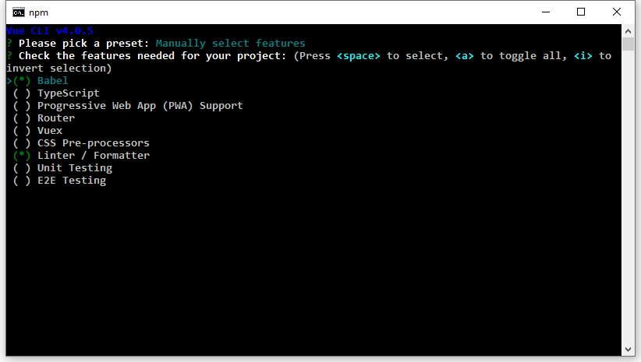
Vytvoření projektu
Poprvé vybereme manuální nastavení a na další obrazovce odškrtneme volbu Linter / Formatter
Mezerníkem zapneme/vypneme volbu.
Stiskem Enter potvrdíme a pokračujeme dál.
Všechny další volby necháme ve výchozím nastavení a jen mačkáme Enter.

Slide 23
Přepneme se do vytvořené složky
Použijeme příkaz cd a přepneme se do vytvořené složky projektu:
cd mujprojekt

Slide 24
Spuštění aplikace
Vue CLI obsahuje vývojový server, ve kterém můžeme naši aplikaci spustit.
npm run serve
Automaticky se spustí webový prohlížeč a otevře se naše aplikace.
Nespustí-li se prohlížeč automaticky, jdi v prohlížeči na adresu: http://localhost:8080/

Slide 25
Zastavení serveru
Běh serveru v příkazové řádce zastavíš stiskem kláves:
CTRL + C

Slide 26
Sestavení produkční verze aplikace
Chceme-li aplikaci sestavit v produkční verzi pro publikování do internetu, použijeme příkaz:
npm run build
V projektu se vytvoří složka dist, kde je distribuční verze naší aplikace, kterou můžeme např. nahrát na server do internetu.

Slide 27
Stažení a spuštění cizího projektu

Slide 28
Stažení a spuštění cizího projektu
V případě, že máme stažený cizí projekt vytvořený pomocí Vue CLI:
z GitHubu pomocí git clone na příkazové řádce
z GitHubu pomocí Github Desktop (např. úkoly z GitHub Classroom)
stažený a rozbalený ZIP

Slide 29
Stažení a spuštění cizího projektu
Stažený projekt většinou obsahuje pouze nezbytné soubory - zdrojový kód aplikace a konfigurační soubory.
Obvykle neobsahuje podpůrné složky jako je např. node_modules nebo složka dist (se zkompilovanou aplikací)
Díky tomu je stahovaný balíček mnohem menší (např. node_modules často obsahuje desítky tisíc malých souborů).
Chybějící soubory můžeme pomocí NPM vždy po stažení cizího projektu doinstalovat.

Slide 30
Stažení a spuštění cizího projektu
Vše, co aplikace potřebuje ke svému běhu je nastavené v souboru package.json - jsou tam uvedeny všechny nástroje, moduly, knihovny a jejich závislosti.
Na příkazové řádce se nacházíme uvnitř složky projektu a spustíme:
npm install

Slide 31
Git ignore

Slide 32
Git ignore
V projektu se nachází soubor .gitignore
Může být skrytý nastavením systému (Windows) - lze zapnout.
Soubor obsahuje nastavení, které soubory a složky se mají ignorovat při provádění commitu a při následném odesílání na GitHub.
Takže zbytečně nesledujeme změny v souborech, které nás “nezajímají” - není to náš zdrojový kód.

